Slide 1
Поэзия родной природы в русской литературе XIX века
Поэтическое изображение родной природы

Slide 2
Пойми живой язык природы –
И скажешь ты: прекрасен мир!
И.Никитин
Пытаться понять природу, её язык – значит стремиться к пониманию не только человека, но и всего мироустройства

Slide 3
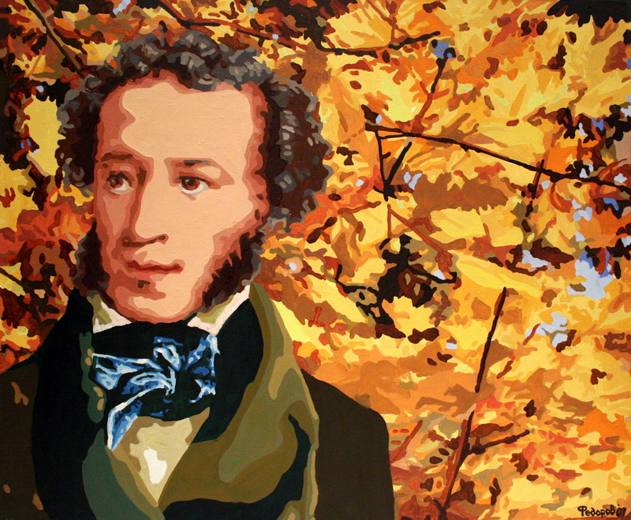
Люблю я пышное природы увяданье…

Slide 4
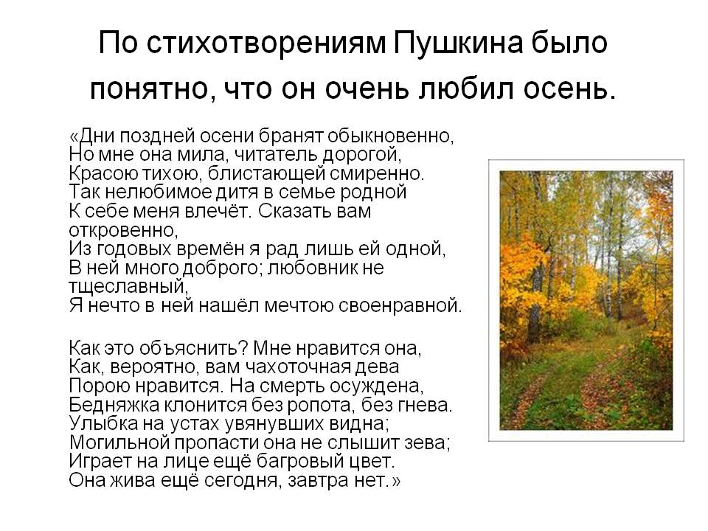
Александр Сергеевич Пушкин

Slide 5
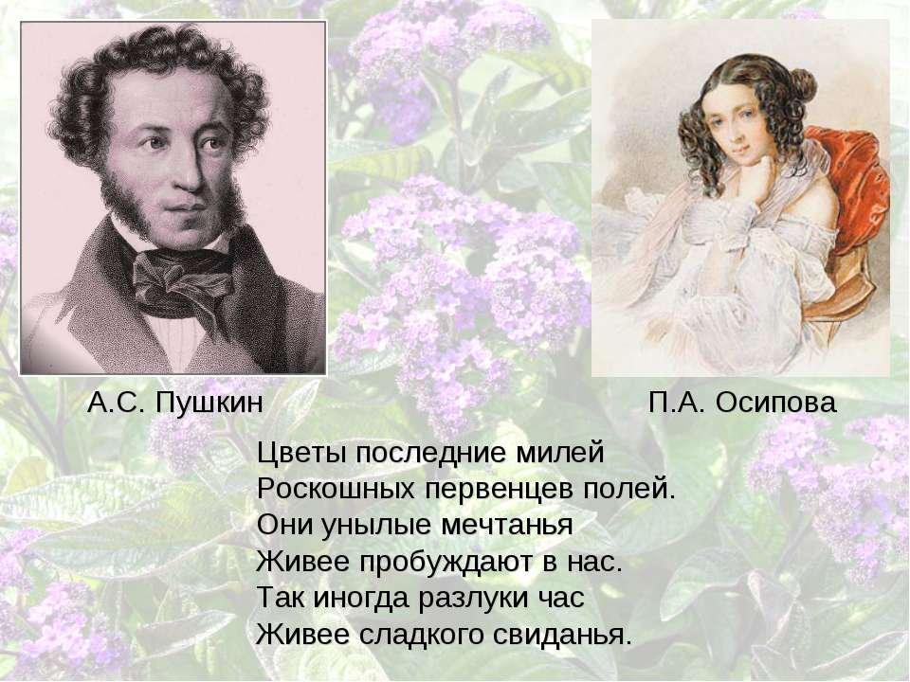

Slide 6
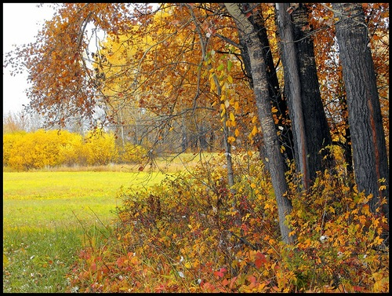
Так иногда разлуки час
Живее сладкого свиданья

Slide 7
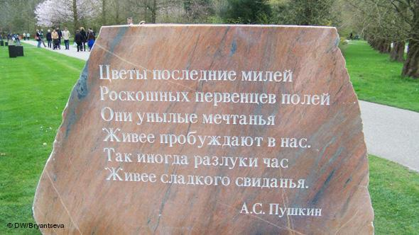

Slide 8
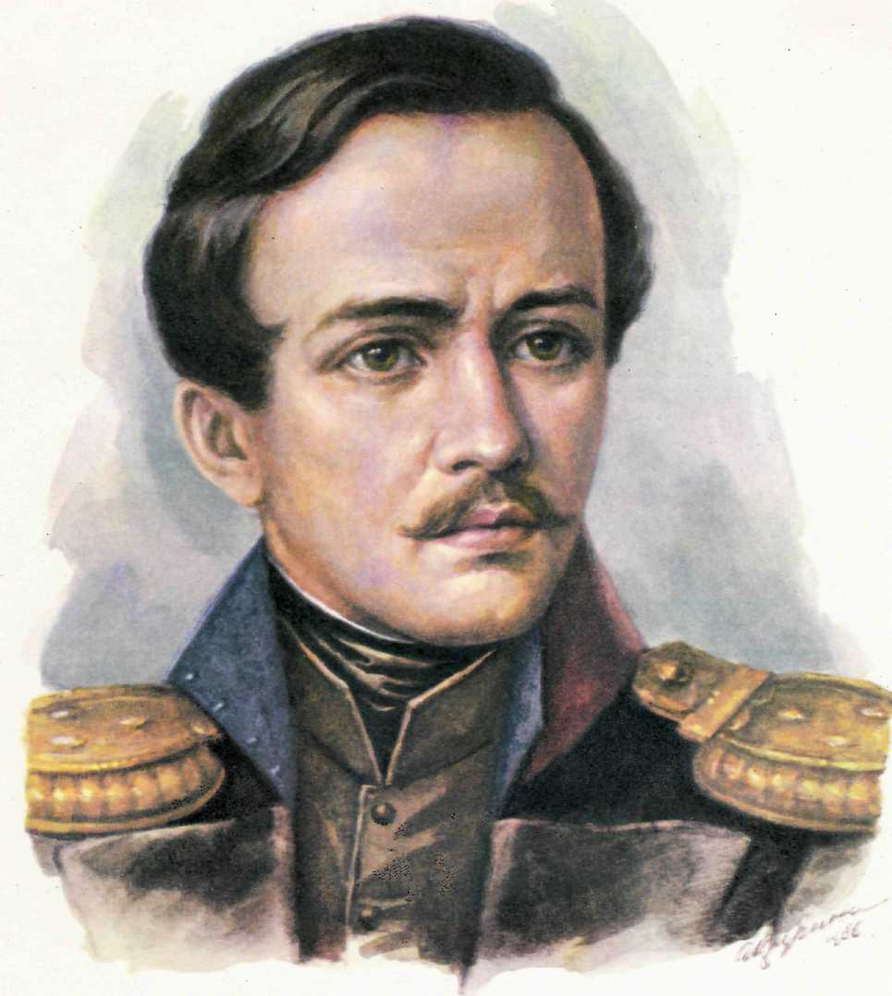
Михаил Юрьевич Лермонтов

Slide 9
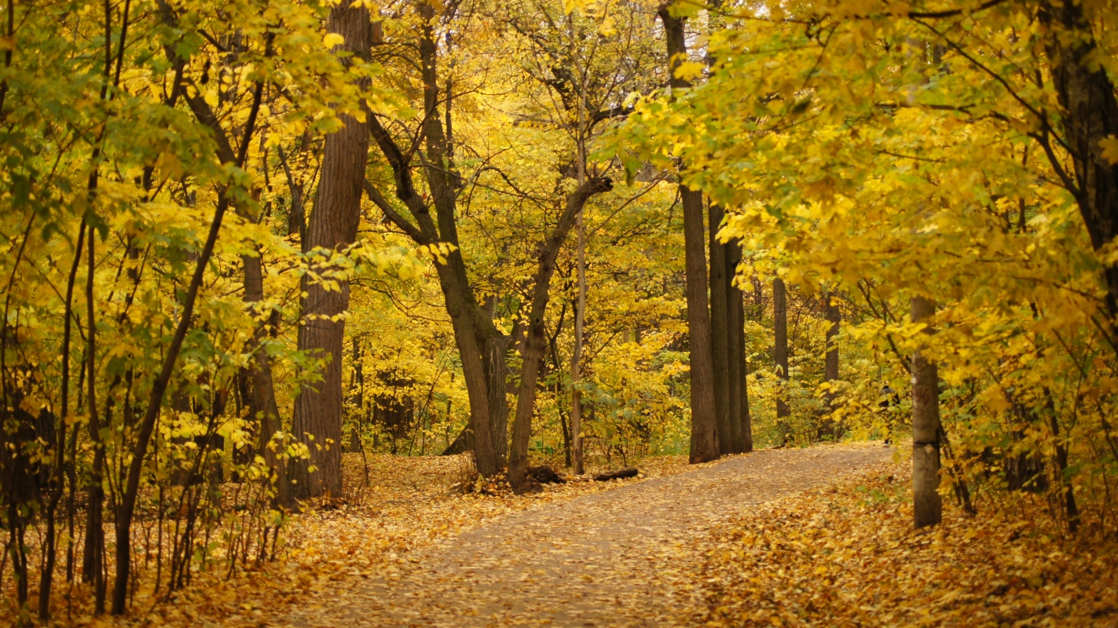
Листья в поле пожелтели,

Slide 10
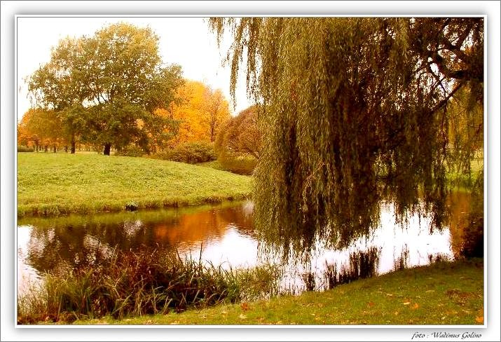
И кружатся, и летят…

Slide 11
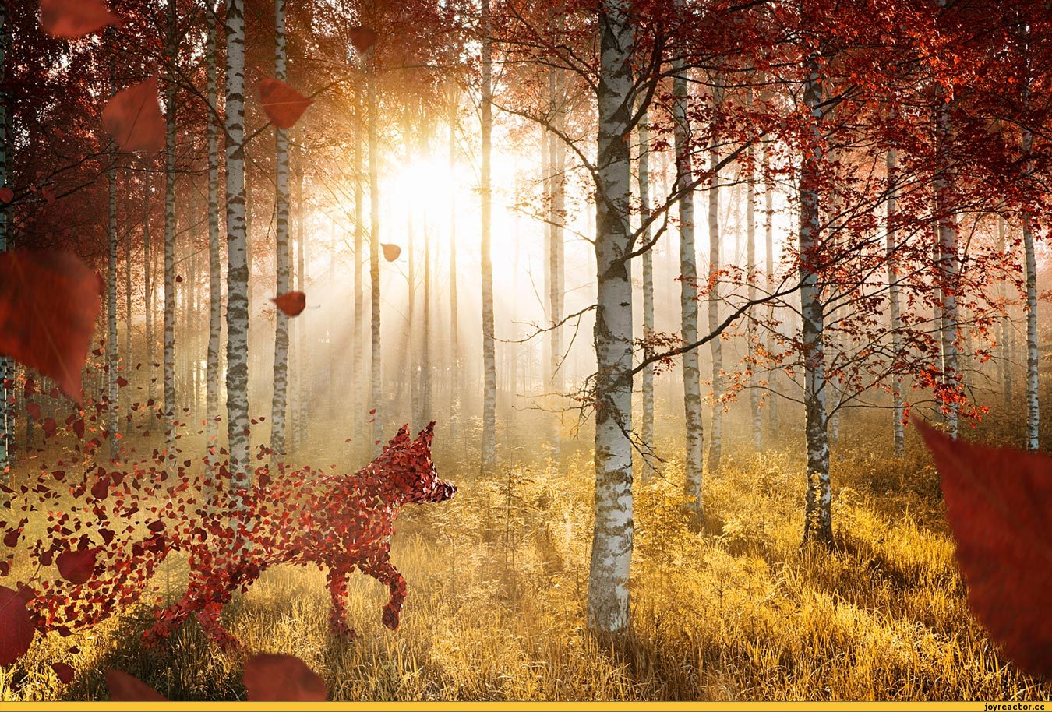
Зверь отважный поневоле
Скрыться где-нибудь спешит

Slide 12
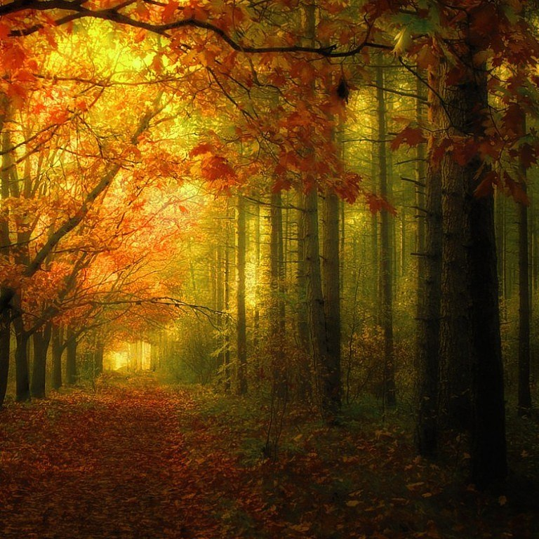
Ночью месяц тускл…

Slide 13
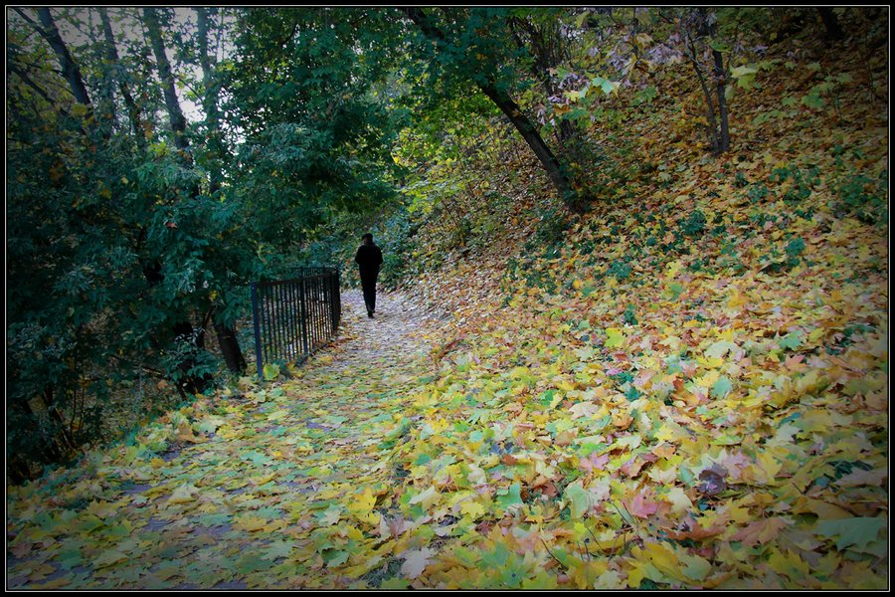
И поле сквозь туман лишь серебрит

Slide 14
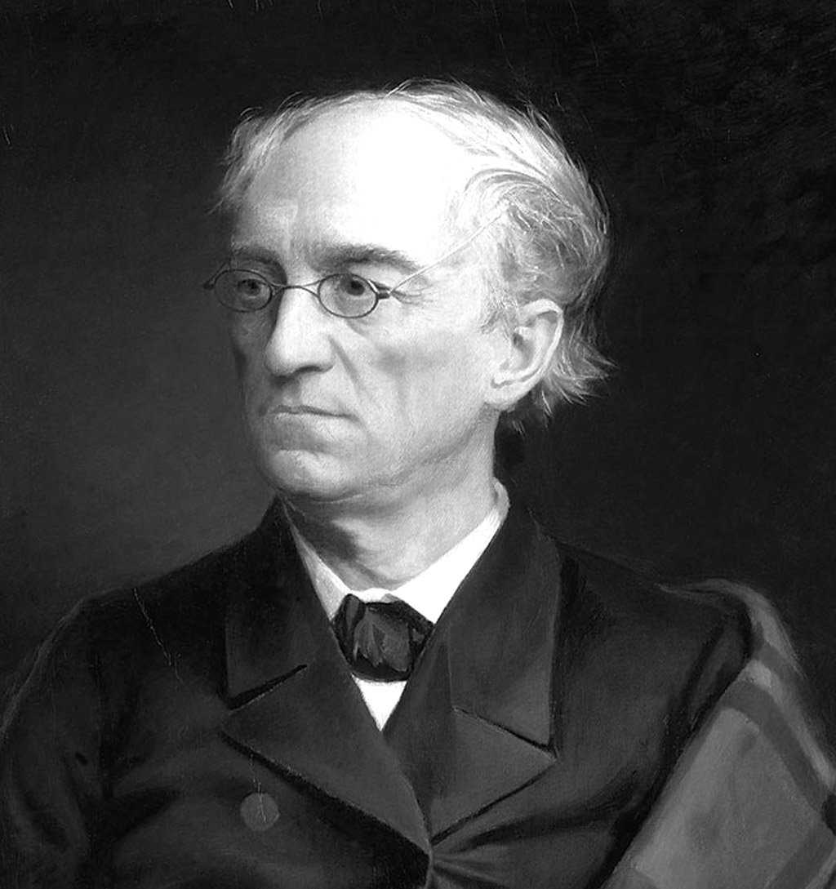
Фёдор Иванович Тютчев

Slide 15
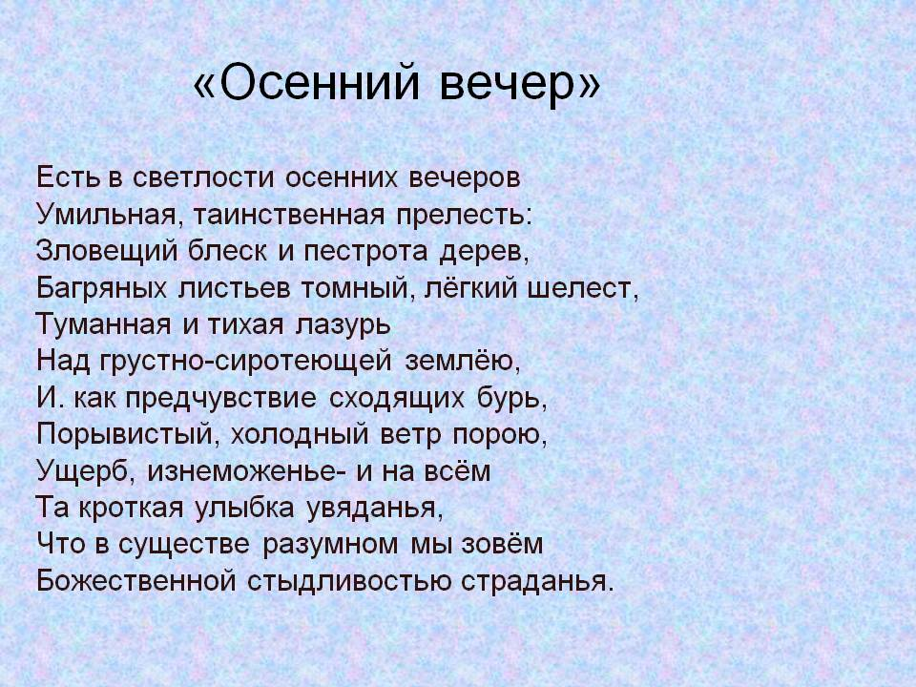

Slide 16
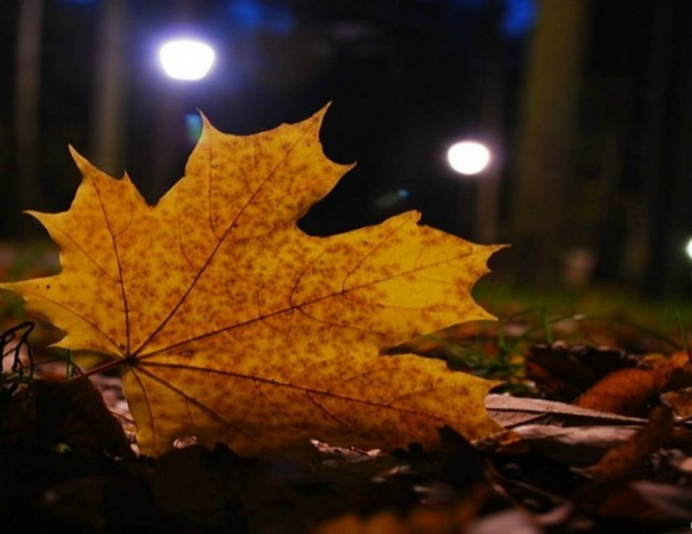
Есть в светлости осенних вечеров

Slide 17
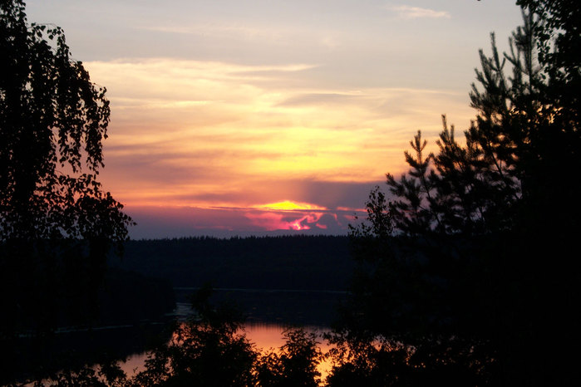
Умильная таинственная прелесть…

Slide 18
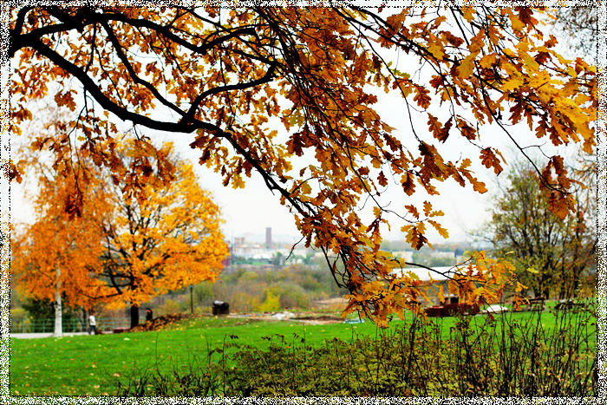
Зловещий блеск и пестрота дерев

Slide 19
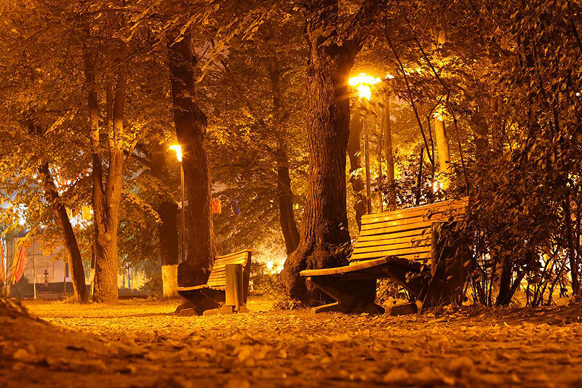
Багряных листьев томный, лёгкий шелест

Slide 20
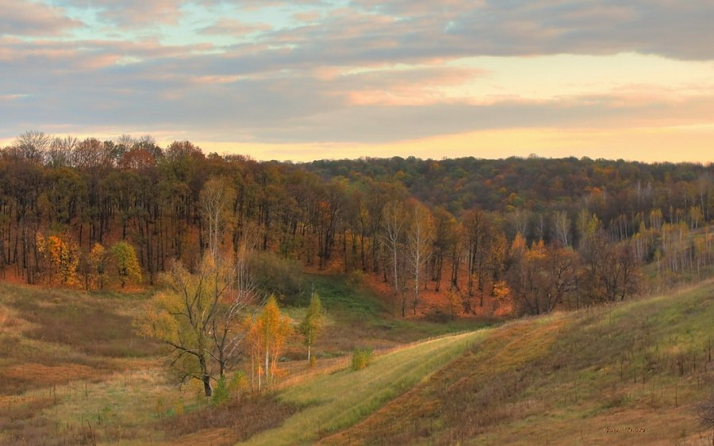
Туманная и тихая лазурь

Slide 21
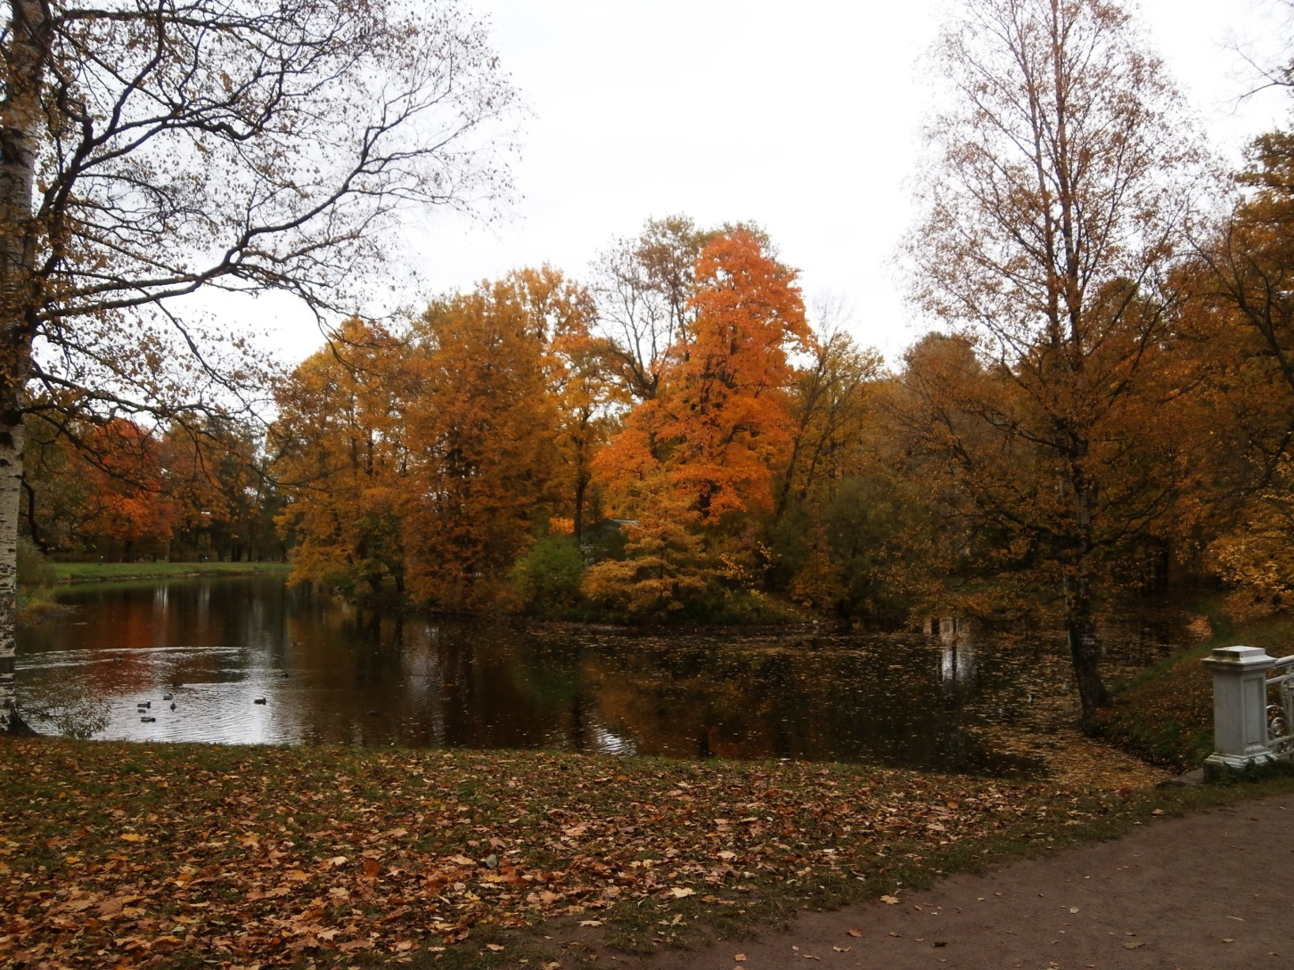
Над грустно сиротеющей землёю

Slide 22
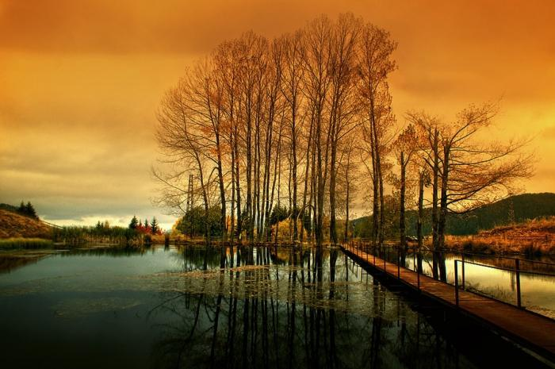
И как предчувствие холодных бурь,
Порывистый, холодный ветр порою,

Slide 23
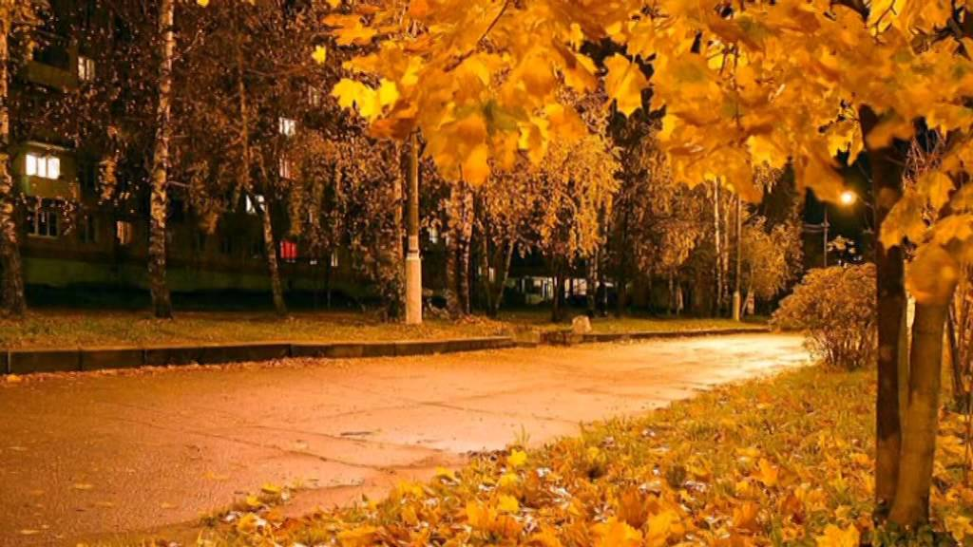
Ущерб, изнеможенье – и на всём
Та кроткая улыбка увяданья…

Slide 24
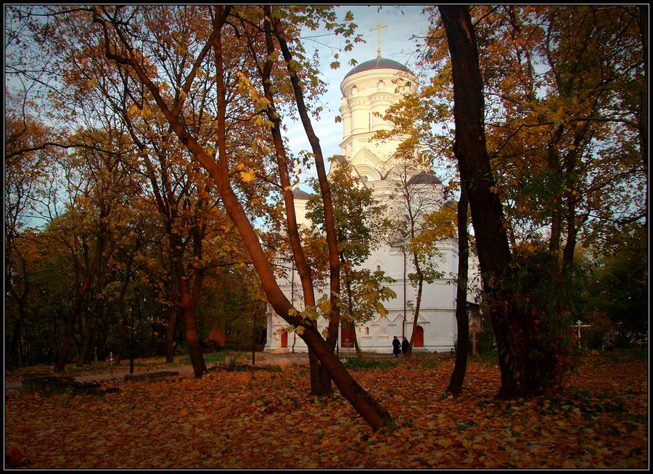
Что в существе разумном мы зовём
Божественной стыдливостью страданья

Slide 25
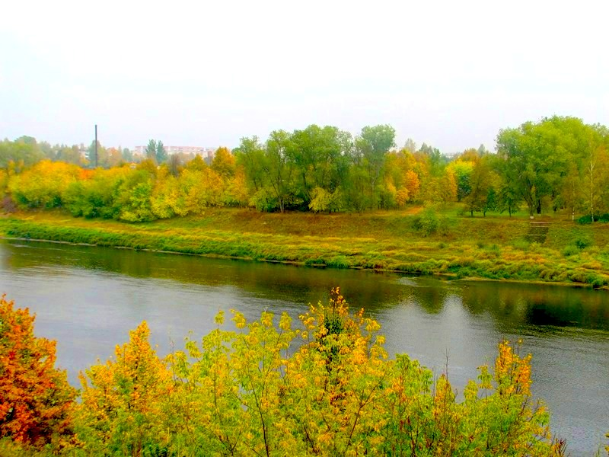
Умильная, таинственная прелесть

Slide 26
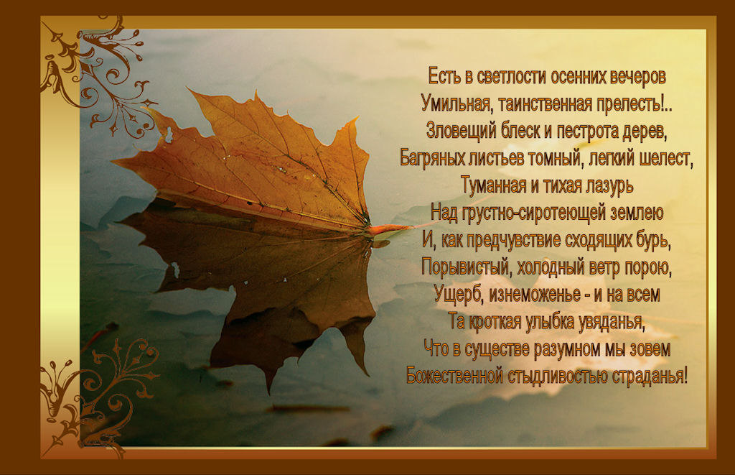

Slide 27
Поэзия родной природы
Родная природа – неисчерпаемый источник поэзии.
Пейзажная лирика передаёт настроения, чувства человека, она созвучна его душе.
Свобода, гармония, чистота, несуетность, присущие природе, - идеалы, которые воплощали в своём творчестве русские поэты.

Slide 28
Мир души человека и мир природы взаимно отражаются, находятся в гармонии, всё сливается в общий хор жизни и любви.

Slide 29
Желаем Вам любить русскую природу, наслаждаться её красотой, получать вдохновение и радость от общения с ней.

Slide 30
Желаем вам любить природу, наслаждаться её красотой, получать вдохновение и радость от общения с ней

Slide 31
Спасибо за внимание!
Преподаватель ОКВК Маркова Е.А.
2016г.

